Slide 1
北京市药品和医用耗材招采管理子系统
2023年国家集采续签药品需求量报送操作手册
医疗机构用户

Slide 2
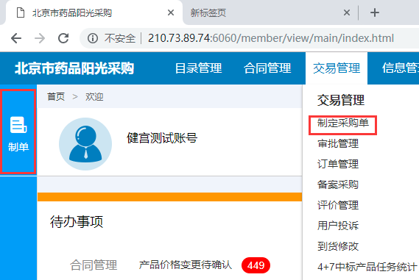
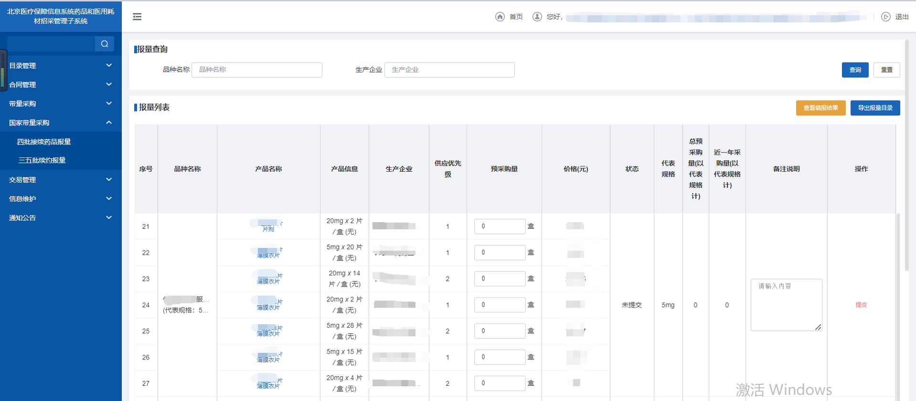
预采购量填报
该页面以“分组”形式展示报量列表，每组有一个代表规格。
对填报“总预采购量”低于近一年采购量的80%及高于120%的品种备注说明
注意：总预采购量以“代表规格”自动计算
近一年采购量统计的为2021.10.1--2022.9.30完成采购的数据
1.点击【一二四批接续药品报量】菜单
展示当前组对应产品的供应优先级
2.按照“最小包装单位”填写对应产品的预采购量

Slide 3
预采购量填报
点击【查看填报结果】可查看提交完成的填报结果并导出pdf文件
点击【导出报量目录】可导出本次报量目录的excel文件，供医院开会讨论使用。
3.完成预采购量申报工作后点击【提交】按钮对当前组提交
注意：“已提交”的品种不可操作“放弃”请谨慎操作

Slide 4
本部分手册内容完毕，请及时关注平台及网站动态信息

